Slide 1

01/12
UGC-КОНТЕНТ ДЛЯ ТОВАРОВ НА МАРКЕТПЛЕЙСАХ
Создаем UGC-контент,
который ведет людей
к вашему товару
Рябина запускает регулярный поток UGC-роликов для брендов и продавцов: от идеи и сценариев до съемки, монтажа и аналитики переходов.
3
42
90
видео в день
ролика в первый месяц
роликов со второго месяца

Slide 2

Оглавление
Что внутри презентации
Короткий маршрут для руководителя: кто мы, какую задачу закрываем, как устроено производство и какой формат сотрудничества предлагаем.
01
Задача рынка
Почему карточке товара нужен регулярный слой живого контента
02
Решение Рябины
Контент-завод вокруг товара: сценарии, креаторы, монтаж, публикация
03
Как это ведет к карточке
Путь от ленты до перехода, поиска или открытия товара
04
Производство и форматы
Полный цикл, разнообразие UGC-форматов и процесс запуска
Собрано на основе главной страницы сайта
05
Сотрудничество
Объемы, цены, что нужно от клиента и контакты
02
/12
Рябина / клиентская презентация

Slide 3
01 / Задача рынка
КОМУ ПОДХОДИТ
На маркетплейсах товару не хватает не роликов,
а системного внимания.
UGC
закрывает
первое
касание
Площадка может быть Wildberries, Ozon, Яндекс Маркет или несколько сразу. Важнее стадия товара, регулярность контента и задача, которую ролики должны решать.
Выделиться среди аналогов
Объяснить пользу
Покупатель видит похожие товары и выбирает не вас
Фото и характеристики не раскрывают сценарий использования
Добавить доверие
Выпускать регулярно
Покупателю нужен живой опыт, а не только описание продавца
Нет постоянного выпуска, сценариев и контроля результата
03
/12
Рябина / клиентская презентация

Slide 4
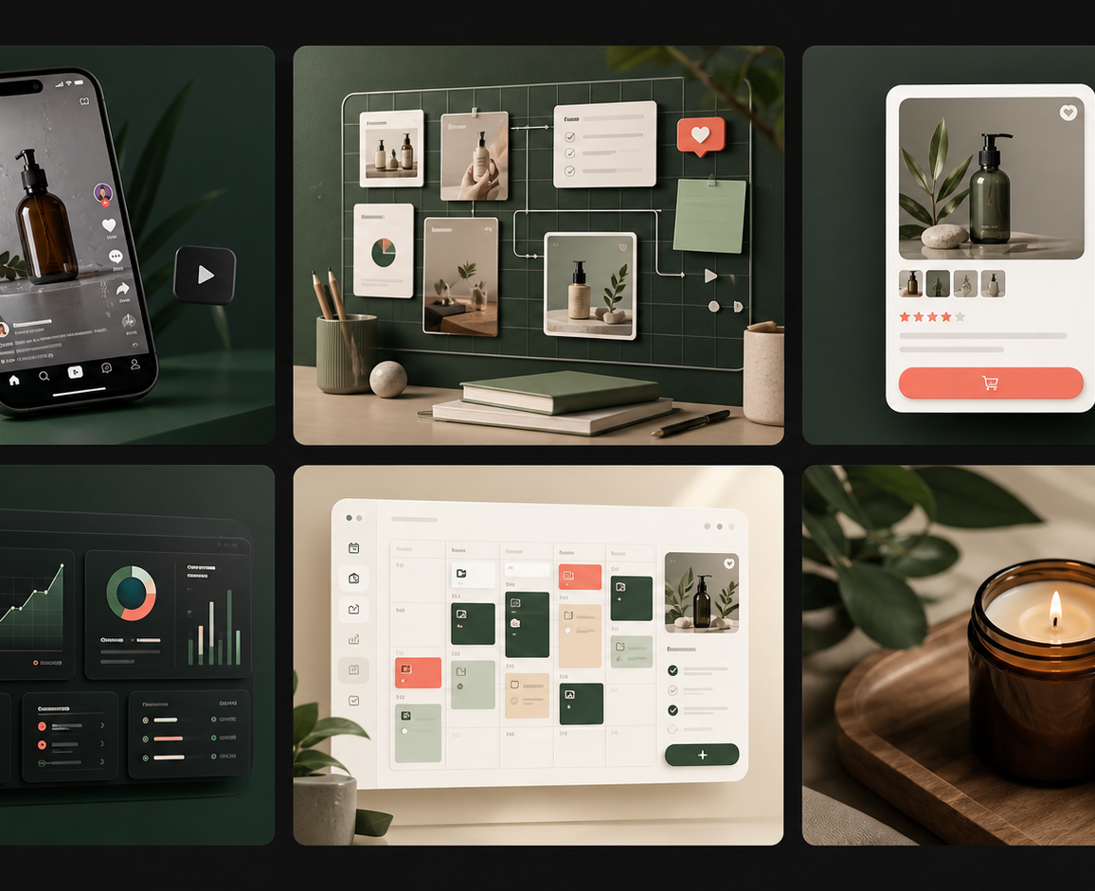
02 / Решение
ЧТО ДЕЛАЕТ РЯБИНА
Мы выстраиваем
систему UGC-контента
вокруг товара.
Не просто снимаем отдельный ролик, а решаем, что снимать, как снимать, кто снимает, как монтировать, куда публиковать и как смотреть результат.
товар
ниша
тренды
креаторы
монтаж
публикация
аналитика
UGC-завод
регулярный производственный поток вместо разовой съемки
04
/12
Рябина / клиентская презентация

Slide 5
03 / Путь к карточке
ПУТЬ К КАРТОЧКЕ
Как контент приводит человека к товару
Мы работаем по строгой внутренней системе и анализируем результаты, чтобы улучшать показатели из месяца в месяц.
01
02
03
04
05
Ролик попадает
в ленту
Товар в живом
сценарии
Возникает
интерес
Переход / поиск /
открытие карточки
Дальше работает
карточка клиента
короткий контент останавливает внимание
понятно, зачем вещь нужна
польза, деталь, эмоция или контекст
следующее действие вокруг товара
цена, отзывы, наличие, логистика
Важно:
Рябина отвечает за контент, охваты, интерес и переходы. Конверсия карточки зависит от предложения, цены, отзывов, наличия и внутренней работы продавца.
05
/12
Рябина / клиентская презентация

Slide 6
04 / Полный цикл
ПОЛНЫЙ ЦИКЛ УСЛУГИ
Сервис собран как производственный поток
Исследование, сценарии, креаторы, монтаж, адаптация, публикация и регулярная оценка результата работают как одна система.
Анализ
Публикация
Товар, аудитория, конкуренты, площадки и форматы
Контент-
завод
Регулярная выкладка, охваты, досмотры и переходы
3 видео в день
База знаний
Монтаж
УТП, ограничения, визуальные требования и стоп-темы
Сценарии
Креаторы
Ритм, титры, обложки, первые кадры и версии
Польза, ситуация, эмоция, первый кадр и визуальная деталь
Подбор людей и задач под формат ролика
06
/12
Рябина / клиентская презентация

Slide 7

04 / Форматы
КРЕАТИВ И ФОРМАТЫ
Ролики не должны выглядеть
как одинаковые обзоры
Для каждого товара ищем ситуацию, пользу, эмоцию, визуальный акцент или простой сценарий, где покупатель быстро понимает, зачем ему продукт.
UGC-обзор от лица пользователя
Пример использования товара в быту
Распаковка
Демонстрация пользы
Ситуационный мини-сценарий
До / после
Так короткий ролик складывается не из случайных кадров, а из понятной причины остановиться, досмотреть и перейти к товару.
Трендовый формат под товар
Первый кадр-крючок
07
/12
Рябина / клиентская презентация

Slide 8
04 / Как работаем
КАК РАБОТАЕМ
Полный цикл услуги по этапам
Каждый этап нужен, чтобы поток роликов был регулярным, осмысленным и связанным с товаром.
1
Аналитика
2
База знаний
3
Стратегия
4
Конвейер
Аудитория, тренды, форматы, продукт и конкуренты
УТП, триггеры, стоп-темы, примеры подачи
Концепция, рубрики, портреты креаторов
Сценарий, ТЗ, съемка, монтаж, публикация
5
Уникализация
6
Подготовка аккаунтов
7
Адаптация
8
Публикация и аналитика
Фирменный стиль, титры, динамика, обложки
Оформление и минимальная система присутствия
9:16, 1:1, 16:9, субтитры, описания, метки
Регулярная выкладка, охваты, досмотры, переходы
08
/12
Рябина / клиентская презентация

Slide 9
05 / Формат сотрудничества
ФОРМАТ
Можно запустить фундамент,
а затем масштабировать выпуск
Основной формат Рябины — регулярный контент-завод. Первый месяц строит базу и запуск, со второго месяца система выходит на полный объем.
Старт
Основной формат
Дополнительно
Первый месяц
Второй месяц и далее
Визуальная упаковка
Построить фундамент и запустить ежедневный выход контента
Масштабировать выход контента, не теряя качество
Создать аккаунты и минимальную визуальную базу под площадки
42
100 000 ₽
90
150 000 ₽
Под ключ
По запросу
ролика
роликов
визуальный старт
2 недели установки
3 видео в день
обложки
анализ ниши и трендов
регулярные сценарии
актуальные сторис
09
/12
Рябина / клиентская презентация

Slide 10
05 / Что получает клиент
УДОБНО ПРЕДПРИНИМАТЕЛЮ
Контент-поток
без перестройки
бизнеса
Мы подключаемся к уже работающему товару и берем на себя контентную систему, которую сложно держать внутри маленькой команды.
Честная зона
ответственности
Регулярность
Смысловая подача
Контент двигает внимание, интерес и переходы. Продажи зависят от карточки товара, цены, отзывов и наличия.
контент выходит ежедневно, а не рывками
польза товара объясняется живым языком
Меньше операционной
нагрузки
Аналитика выпусков
идея, съемка, монтаж и публикация не распадаются на задачи владельца
видно, какие форматы двигают аудиторию к товару
10
/12
Рябина / клиентская презентация

Slide 11
05 / Старт проекта
БЫСТРЫЙ СТАРТ
Можно начать без большой перестройки внутри команды
Нам нужен продукт, вводные и доступы. Дальше мы собираем базу знаний, сценарную логику, аккаунты, постинг и стартовый поток роликов.
01
02
03
Перед стартом
Первые 2 недели
Первый месяц
клиент передает информацию о товаре, ссылки на карточки, ограничения и примеры подачи
анализируем нишу, формируем базу знаний, сценарии, контент-план и систему публикаций
запускаем ежедневный выход контента, первые ролики, постинг и аналитику переходов
Что нужно от клиента:
товарные вводные, ссылки, доступы к аккаунтам, ограничения бренда и согласование ключевых этапов.
11
/12
Рябина / клиентская презентация

Slide 12
12/12
КОНТАКТЫ
Обсудим ваш товар
и первые UGC-сценарии
Следующий шаг
1. Вы присылаете ссылку на товар
2. Мы смотрим категорию и задачу
3. Обсуждаем формат старта
4. Собираем первые сценарии
Пришлите ссылку на товар или коротко опишите нишу. Посмотрим, какие сценарии можно запустить первыми и какой формат старта подойдет.
Email
Разобрать товар
hello@ryabina.example
Telegram
@ryabina_placeholder
Телефон
+7 (000) 000-00-00

